Slide 1
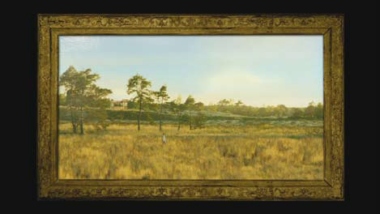
LE TABLEAU … DES TABLEAUX

Slide 2
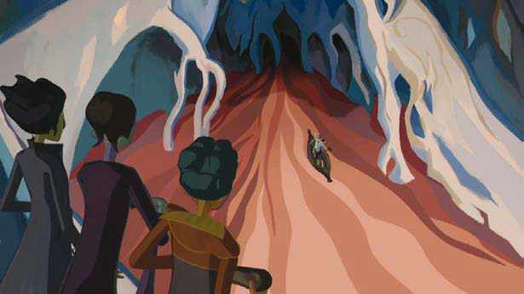
Des paysages

Slide 3
Notes:
Derain, route de montagne (1907)

Slide 4
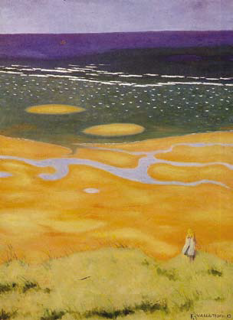
Notes:
Félix Valloton, la grève ensoleillée (1913)

Slide 5
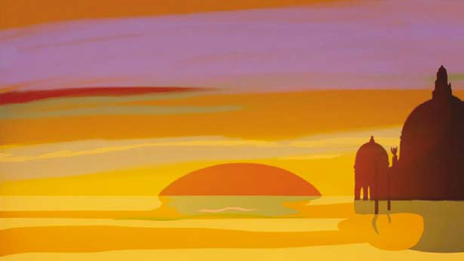
Des couchers de soleil

Slide 6
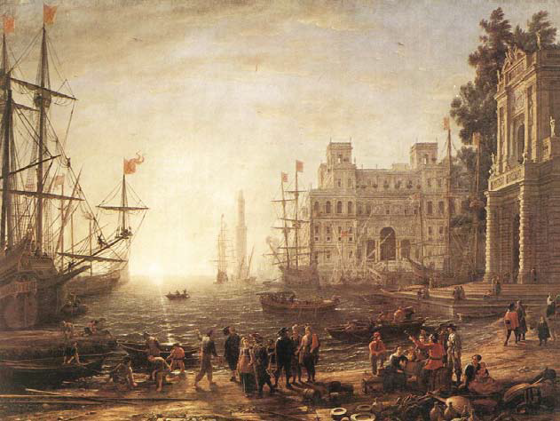
Notes:
Le Lorrain, port de mer avec la villa Medicis (1638)

Slide 7
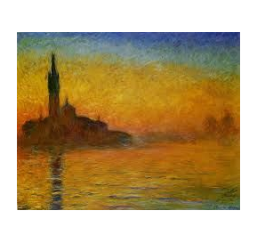
Notes:
Monet, Coucher de soleil sur Venise

Slide 8
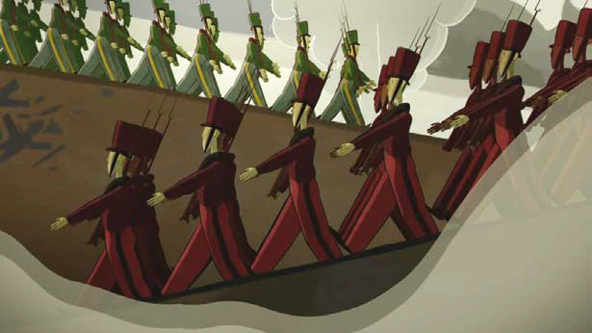
Des tableaux de guerre

Slide 9
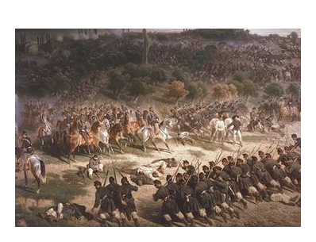
Notes:
Bataille de Solférino

Slide 10
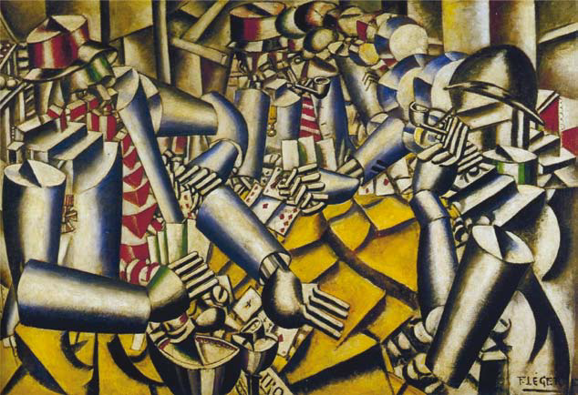
Notes:
Fernand Léger , Partie de carte (1917)

Slide 11
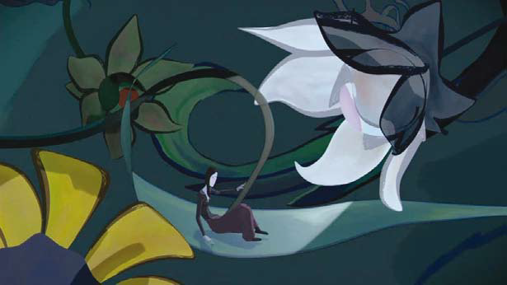
Des natures mortes

Slide 12
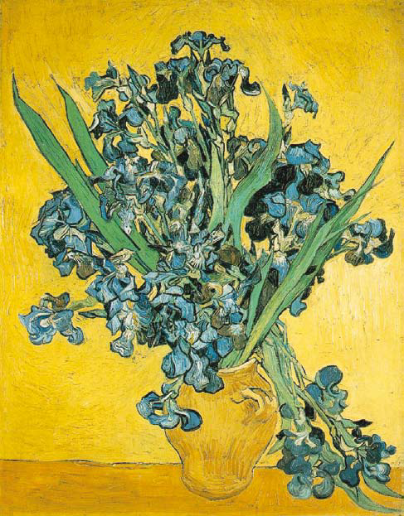
Notes:
Vincent Van Gogh Iris (1890)

Slide 13
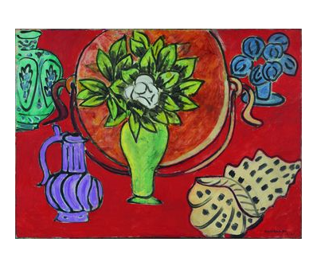
Notes:
Matisse Nature morte au magnolia

Slide 14
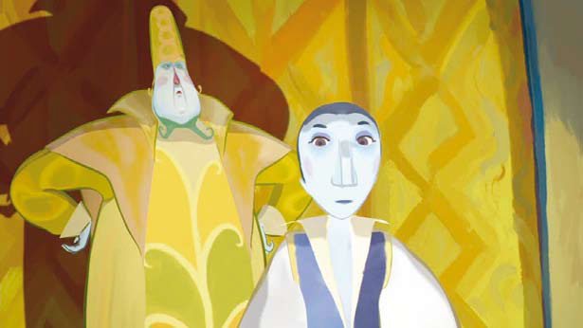
Des portraits

Slide 15
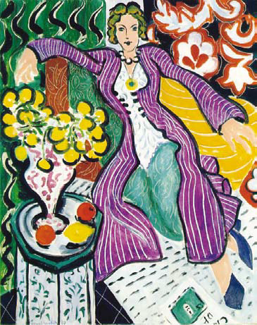
Notes:
Matisse, femme au manteau violet

Slide 16
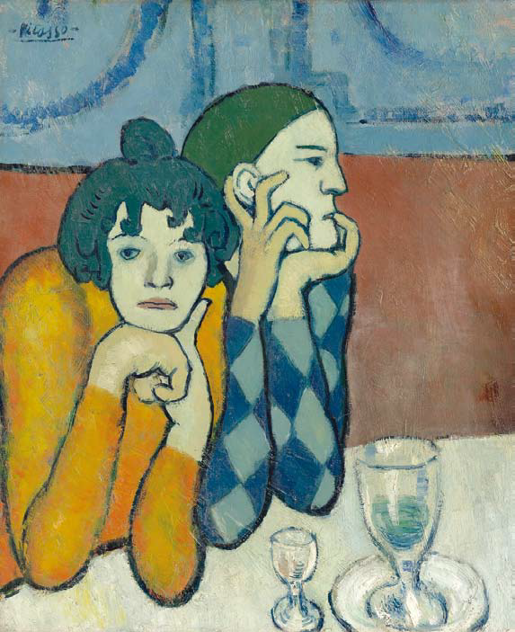
Notes:
Picasso, les deux saltimbanques (1901)

Slide 17
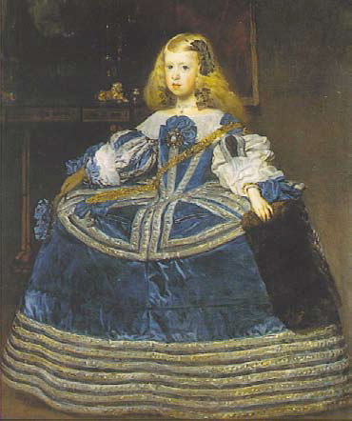
Notes:
Velasquez l’infante Marie-Thérèse en bleu (1659)

Slide 18
Des Nus

Slide 19
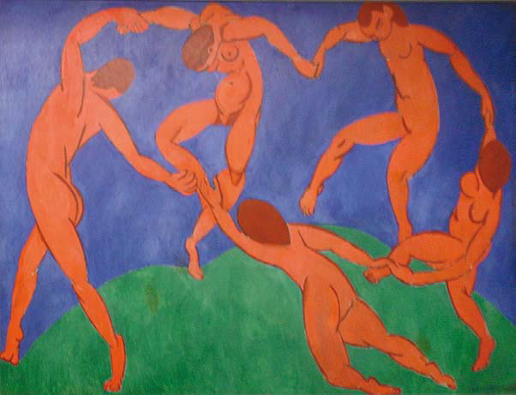
Notes:
Matisse, la danse (1909)

Slide 20
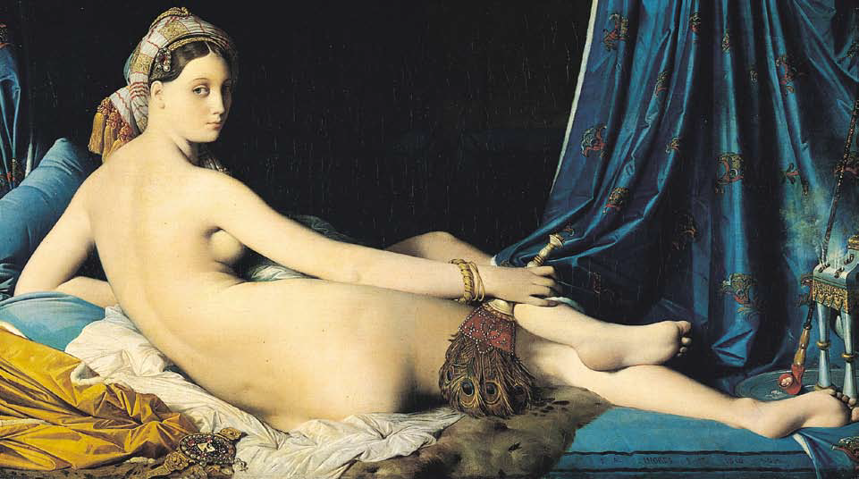
Notes:
Ingres, la grande odalisque (1814)

Slide 21
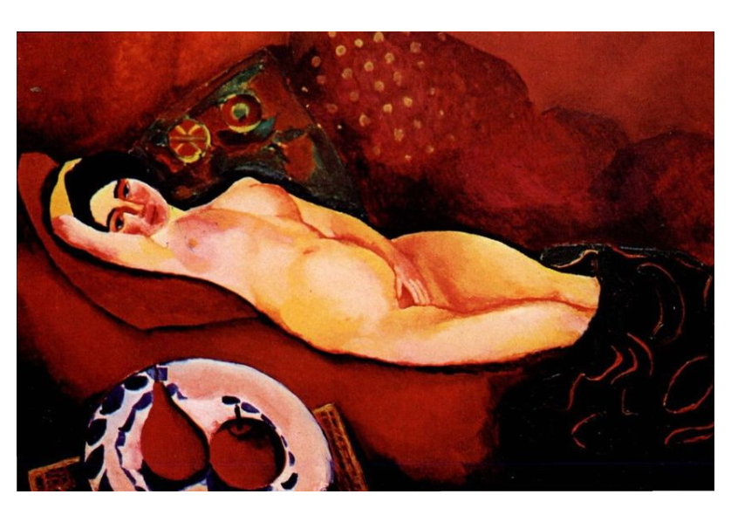

Slide 22
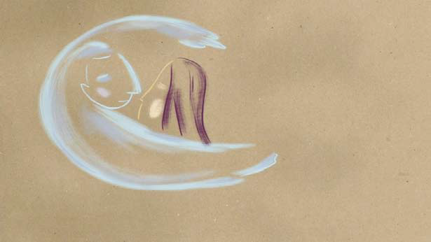
Des dessins déformés

Slide 23
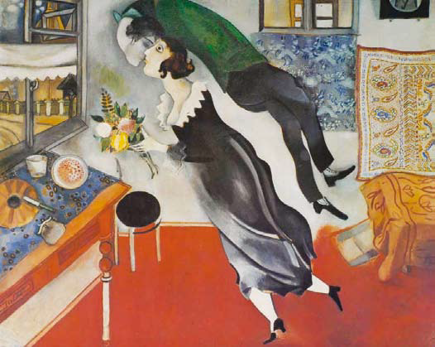
Notes:
Chagall, les amoureux en bleu (1914)

Slide 24
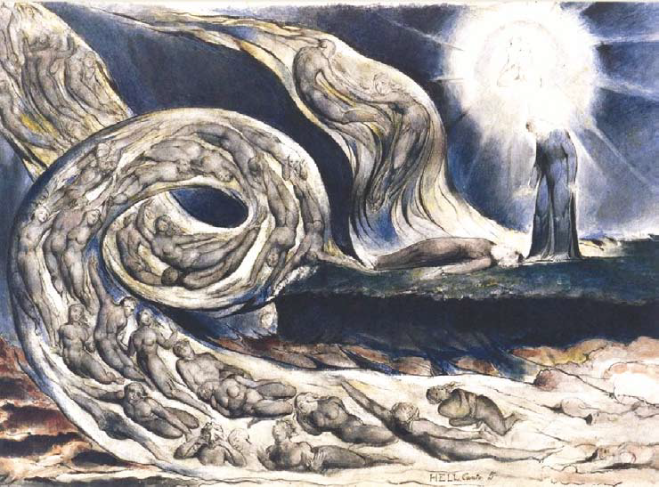
Notes:
William Blake, illustration de l’enfer de Dante

